Slide 1

Maxwells ekvationer – del 1
Föreläsning 9 - Elektromagnetism
Fredrik Jonsson
Uppsala University
Division for Electricity
Dept of Electrical Engineering
1TE626 (2022)

Slide 2


Slide 3
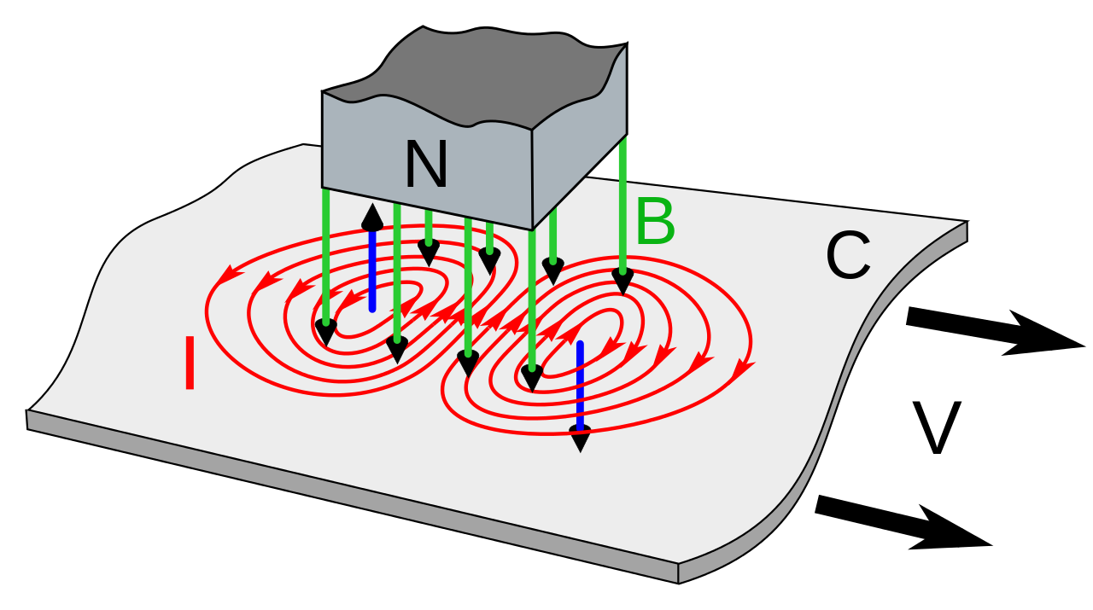
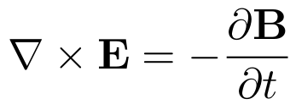
Virvelströmmar

Slide 4
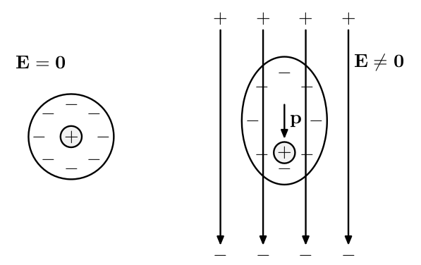
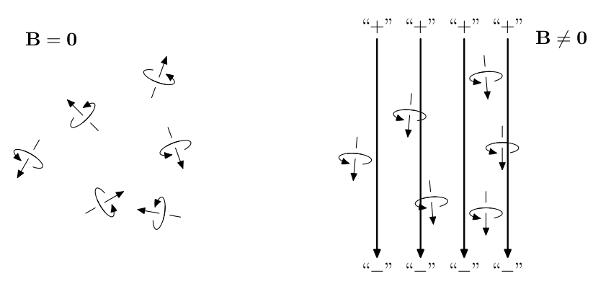





Elektrisk polarisationsdensitet
Magnetism

